Slide 1
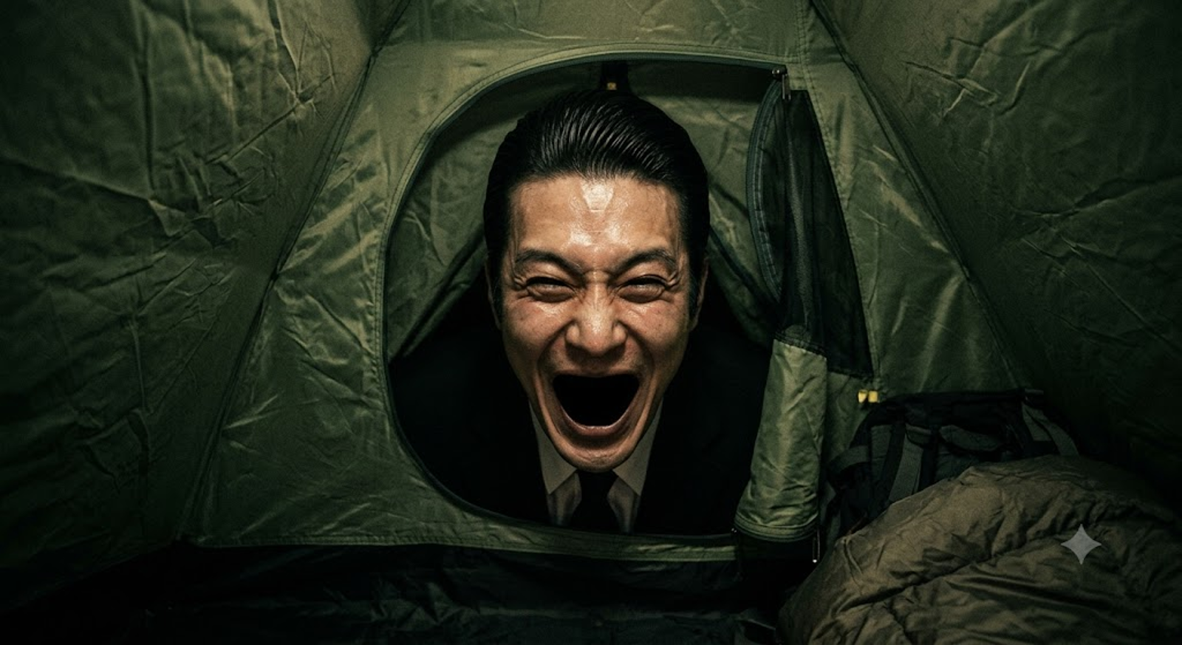
Notes:
舞台は日本。テント内に男（髪型はオールバックで、喪服を着ている）が顔だけを突っ込んでいる様をテント内から写している（テント外の景色は見えない）。眼球が見えない位に目を細めた不気味な笑顔、開いた口の中には漆黒の闇が広がっている。不気味な雰囲気。

Slide 2
Notes:
舞台は日本。テント内に男（髪型はオールバックで、喪服を着ている）が顔だけを突っ込んでいる様をテント内から写している（テント外の景色は見えない）。眼球が見えない位に目を細めた不気味な笑顔、開いた口の中には漆黒の闇が広がっている。不気味な雰囲気。

Slide 3
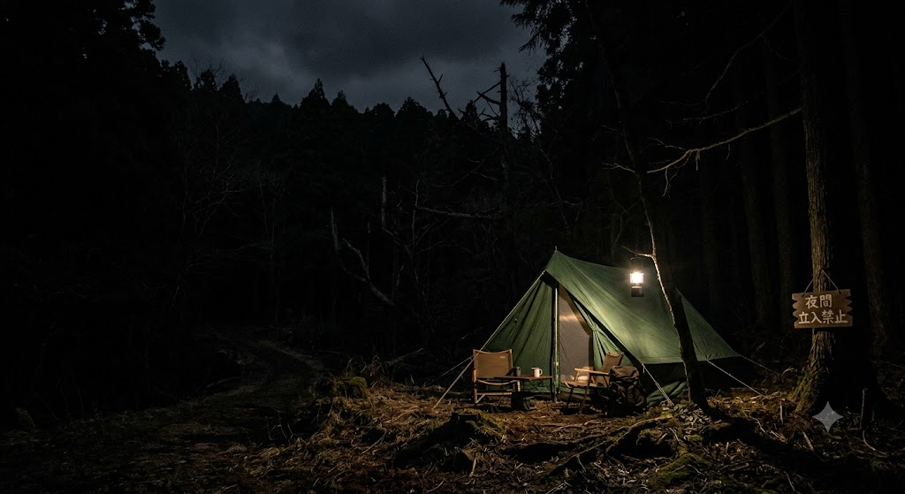

Slide 4
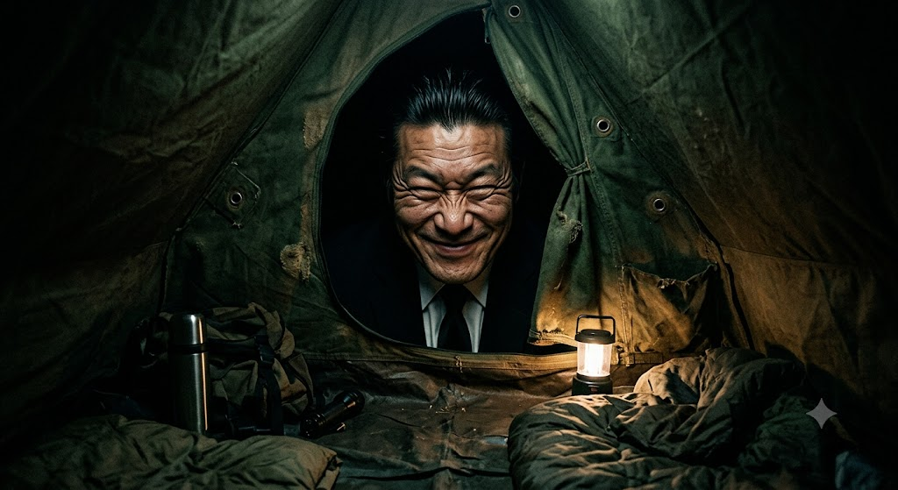

Slide 5
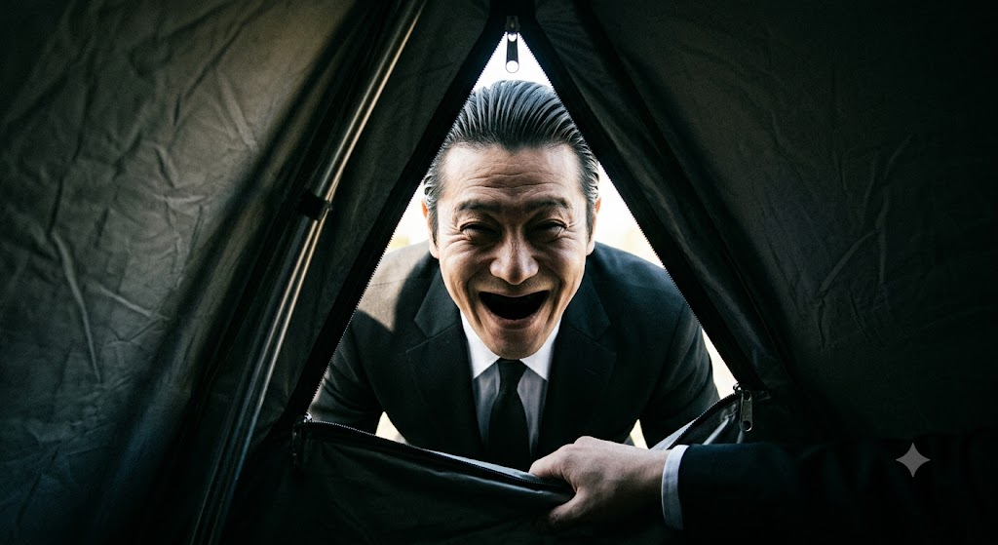

Slide 6


Slide 7
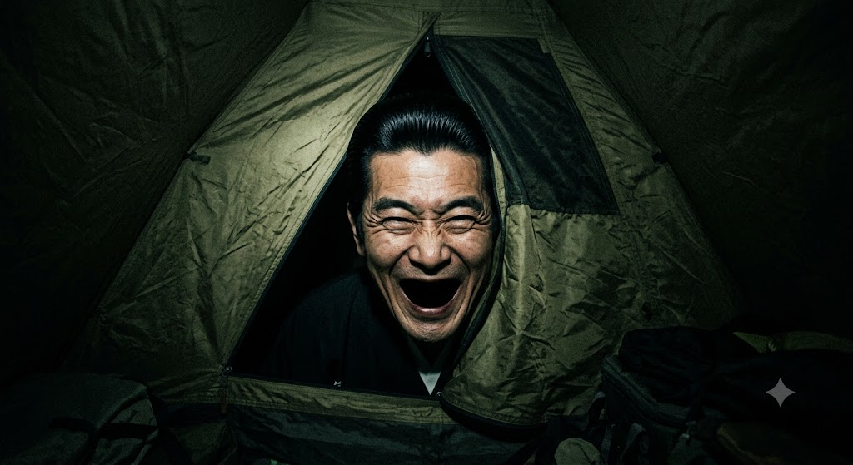

Slide 8
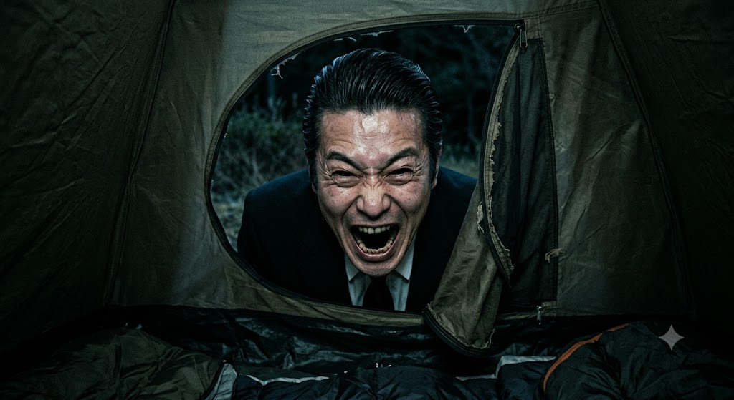

Slide 9
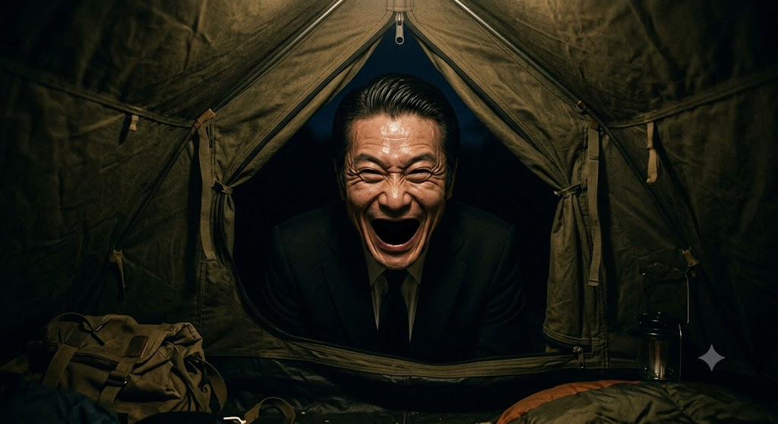

Slide 10
